Slide 1
ФЕДЕРАЛЬНОЕ АГЕНТСТВО ЖЕЛЕЗНОДОРОЖНОГО ТРАНСПОРТА
Федеральное государственное бюджетное образовательное учреждение высшего образования
«Уральский государственный университет путей сообщения»
(ФГБОУ ВО УрГУПС)
Разработка переносного заземляющего устройства для снижения травматизма работников при обслуживании контактной сети
Аспирант кафедры «Техносферная безопасность»
Пазуха Александр Александрович
Д.т.н., профессор кафедры «Техносферная безопасность»
Кузнецов Константин Борисович
Екатеринбург – 2020

Slide 2
Актуальность проблемы на основе статистических данных по энергетическому комплексу ОАО «РЖД»
2

Slide 3
Анализ риска электрического травмирования на устройствах контактной сети энергетического комплекса ОАО «РЖД» за период с 2012 по 2019гг.
Недостаточное количество переносных устройств заземления 12%
Разработка способов и технических средств защиты персонала
Электрическое травмирование работника
Нарушение порядка завешивания и снятия переносных устройств заземления 5%
РИСК
получения электрической травмы при работе на устройствах контактной сети
Социальный ущерб
Расширение зоны работы 8%
Расширение места работы 8%
Не снятие шунтирующей штанги изолирующей съемной вышки с контактной сети 1%
Экономические потери
Не использование шунтирующих штанг 2%
Снижение репутации организации
Снижение риска
Повышения уровня электробезопасности
Работа с изолирующей рабочей площадки автодрезины или автомотрисы под напряжением 2%
3
Увеличение сроков реализации проекта
Увеличение сроков реализации проекта
Увеличение сроков реализации проекта
Увеличение сроков реализации проекта

Slide 4
Методика системы контроля переносных заземляющих штанг и штанг для переноса и выравнивания потенциала с автономным пультом
(патент №2672041 )
4

Slide 5
Методика системы контроля переносных заземляющих штанг и штанг для переноса и выравнивания потенциала при помощи космического позиционирования (патент №2714276 )
5

Slide 6
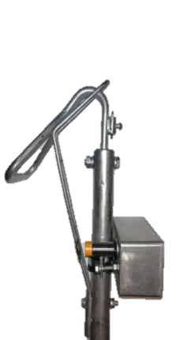
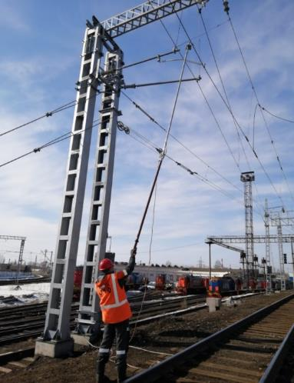
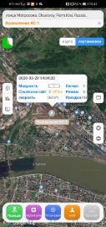
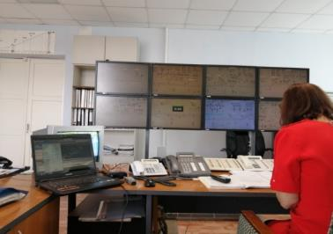
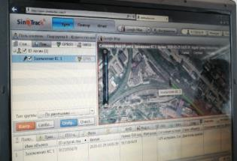
Испытание переносной заземляющей штанги контактной сети, оснащенной контролирующим устройством с GPS трекером
6

Slide 7
Переносная заземляющая штанга контактной сети с контролирующим устройством (заявка на изобретение №2020129825 )
УЗП-ЗМ
УЗП-ЗПМ
с пружинным захватом
с головкой поворотной
1 - нижняя изолирующая часть,
2 - верхней токопроводящей части ,
3-крюк,
4-усовик,
5- фиксирующая пружина,
6-корпус,
7-технологическая крышка,
8 - кнопка включения GPS-трекера или ГЛОНАСС-трекера,
9- светодиод,
10 -разъем для зарядки аккумулятора,
11-болты,
12 - медный проводник сечением по меди не менее 50 мм²,
13 - внешняя антенна,
14 – заземляющий трос.
7

Slide 8
Перспективы эксплуатации, разработанной переносной заземляющей штанги контактной сети с контролирующим устройством
Применение персоналом переносных устройств заземления
Контроль места и зоны производства работ в режиме реального времени
Контроль применение переносных устройств заземления и шунтирующих штанг в режиме реального времени
Снижение уровня электрического травмирования электротехнического персонала
Повышение уровня электробезопасности не менее чем в 13 раз
Применение персоналом шунтирующих штанг
Контролирующее устройство
8

Slide 9
Благодарю за внимание!

